Slide 1
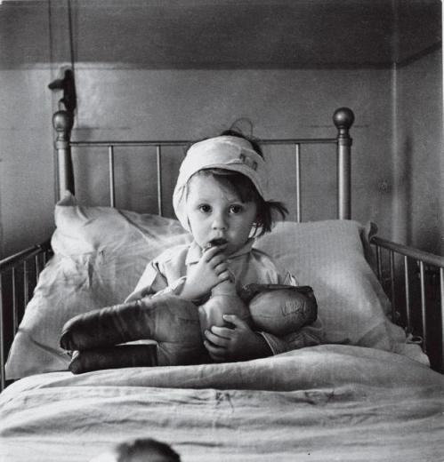
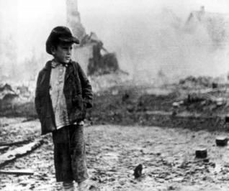
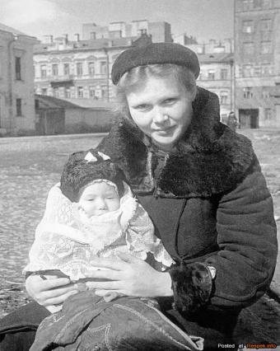
ДЕТИ БЛОКАДНОГО ЛЕНИНГРАДА
Выполнил Журавлев Арсений 9 б.

Slide 2
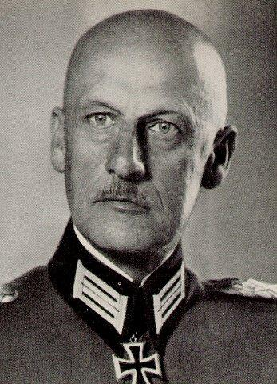
Летом 1941 года на Ленинград шла группа армий "Север", общей численностью 500 тысяч человек, под командованием
генерал-фельдмаршала фон Лееба.
Леебу поручалось уничтожить части Красной армии, расположенные в Прибалтике, развить наступление, захватить все военно-морские базы на Балтийском море и к 21 июля овладеть Ленинградом
Фельдмаршал
Фон Лееб

Slide 3
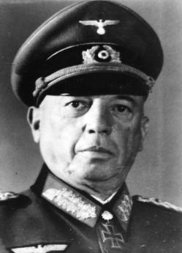
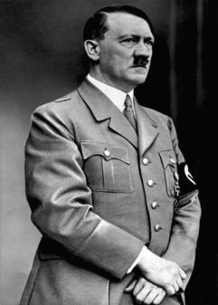
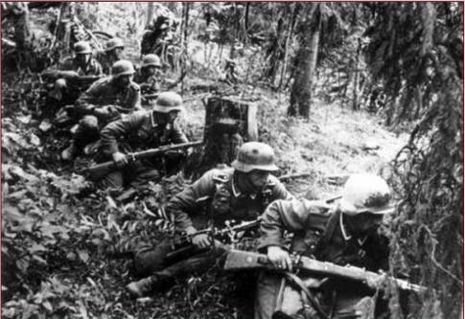
8 сентября 1941 года гитлеровцы захватили у истока Невы город Шлиссельбург, окружив Ленинград с суши.
Генерал-полковник
Кюхлер
Адольф Гитлер

Slide 5
На момент установления блокады в городе находилось
2 миллиона 544 тысяч человек,
в том числе
400 тысяч детей.

Slide 6
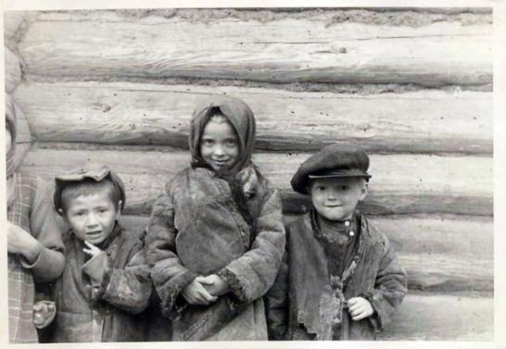
Дети блокадного Ленинграда росли, работали и учились под разрывы бомб и снарядов, в условиях холода и голода.

Slide 7
В первый год войны были установлены нормы хлеба и продуктов питания.
В сентябре 1941 г. для детей были установлены следующие нормы
(г в месяц):
крупа и макароны - 1 200, мясо - 400, жиры - 500, сахар и кондитерские изделия - 1 700, рыба - 300.

Slide 8
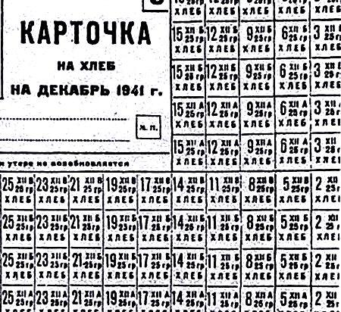
Хлеб и продукты стали выдаваться по карточкам.
По октябрь включительно продовольственные карточки отоваривались полностью.
С ноября фактическая реализация продуктов питания осуществлялась в зависимости от их наличия в городе и от объемов завоза.
В первую декаду декабря 1941 года продовольственные карточки не были отоварены вообще.

Slide 9
В ЛЕНИНГРАДЕ НАЧАЛСЯ ГОЛОД!
Из писем изъятых военной цензурой
(из архивных документов управления ФСБ по С.-Петербургу и области
[материалы Управления НКВД по Ленинградской области]).:
"... Жизнъ в Ленинграде с каждым днем ухудшается. Люди начинают пухнуть, так как едят горчицу, из нее делают лепешки. Мучной пыли, которой раньше клеили обои, уже нигде не достанешь ".
"...В Ленинграде жуткий голод. Ездим по полям и свалкам и собираем всякие коренья и грязные листья от кормовой свеклы и серой капусты, да и тех-то нет".
"...Я был свидетелем сцены, когда на улице у извозчика упала от истощения лошадь, люди прибежали с топорами и ножами, начали резать лошадь на куски и таскать домой. Это ужасно. Люди имели вид палачей”.

Slide 10
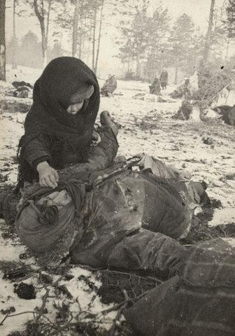
В городе резко возросло количество краж, убийств с целью завладения продуктовыми карточками. Начались налеты на хлебные фургоны и булочные. В пищу шло все. Первыми были съедены домашние животные. Люди отдирали обои и ели остатки клейстера, с аптечек съедалось всё что было пригодно в пищу: касторка, вазелин, глицерин. Варили суп из столярного клея.

Slide 11
Самое тяжёлое время
для детей блокадного Ленинграда
были декабрь 1941 и январь 1942 годов.
После зимних каникул из-за большой смертности
многие школы закрылись.
Те же школы которые остались, оказались полностью на
обеспечении персонала и детей.
Отопление было печное, в помещениях было очень холодно.
Занятия проводились по 25 минут. Дети сидели в шубах и валенках.
После занятий производилась заготовка дров для отопления помещений

Slide 12
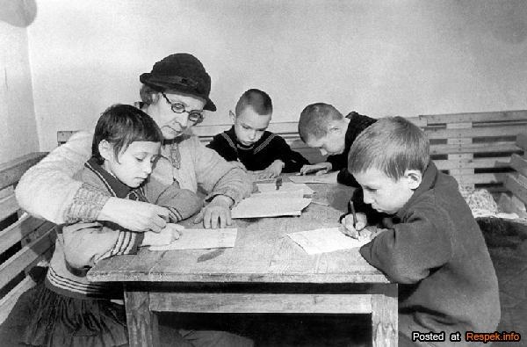
Занятия в начальных классах

Slide 13
Из воспоминай юных блокадников:
Хорошо помню, как мы пришли в свою школу № 359. Занятия проводились 3 раза в неделю по 3 урока в день. Все учебные классы располагались в северном крыле здания, поскольку оно было наименее опасным при артиллерийских обстрелах. В школе было печное отопление, но поскольку дров было мало и отапливалась лишь меньшая часть здания, в классах было холодно. Занимались в пальто, валенках. Заданий на дом мы не получали. Писать приходилось редко из-за того, что онемевшие от холода руки плохо слушались, а чернила замерзали. В случае воздушной тревоги занятия прекращались, и мы переходили в бомбоубежище, расположенное в здании рядом со школой.

Slide 14
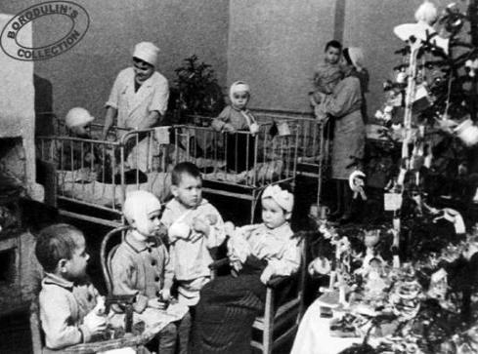
По распоряжению Ленсовета в конце декабря 1941 г. - начале 1942 г. в школах начали прекращать занятия
Тем не менее в соответствии с решением Ленгорисполкома для всех детей были проведены новогодние елки.
Ёлка в палате детской больницы

Slide 15
Для детей фронтовиков билеты были бесплатными.
Из воспоминаний:
На праздничный обед нам разнесли по тарелке горячего супа с лапшой из серой муки и с маленьким ломтиком черного поджаренного хлеба, а на второе - кашу с мясной котлеткой. Суп дети съели, а второе и хлеб сложили в баночки и унесли домой, чтобы поделиться с членами своей семьи. Из содержимого подарка мне запомнились конфеты из льняного жмыха, пряник и 2 мандарина.

Slide 16
Ленинград был городом-фронтом, и все дети вели себя как фронтовики. В школу и домой шли по той стороне улицы, которая была наименее опасна при артиллерийских обстрелах.
Поскольку еще с 22 июля 1941 г. было известно, что и немцы, и финны намеревались использовать против ленинградцев отравляющие вещества, в школу ходили с противогазами.

Slide 17
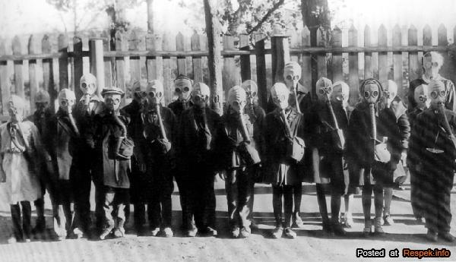
Тренировочная эвакуация учащихся

Slide 18
Осенью 1942 года активизировалась работа комсомольских и пионерских организаций.
Основной задачей воссозданных тимуровских команд стала забота о семьях воинов-фронтовиков и инвалидах войны.
Для семей фронтовиков тимуровцы заготавливали дрова.
В госпиталях навещали раненых, выступали перед ними с концертами, читали им книги, газеты, писали письма родным и знакомым, когда бойцы не могли этого сделать сами.

Slide 19
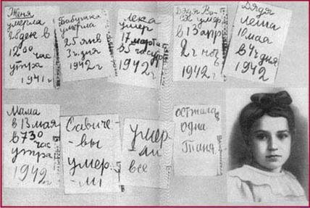
Многие дети писали стихи, вели дневники.
Один из таких дневников потряс весь мир.
Это дневник Тани Савичевой.
Он хранится в музее Пискарёвского кладбища.
"Женя умерла 28 декабря в 12.00. час. утра 1941 г.
Бабушка умерла 25 января 3 ч. Дня 1942 г. Лека умер 17 марта в 5 час. утра 1942 г.
Дядя Вася умер 13 апреля 2ч. Ночь 1942 г.
Дядя Лёша 10 мая в 4 ч. Дня 1942.
Савичевы умерли. Умерли все".

Slide 20
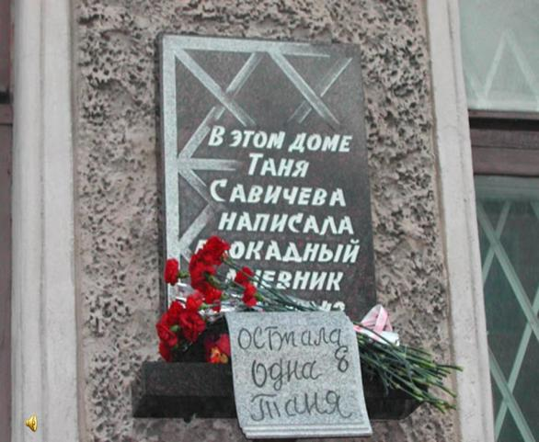
В Петербурге открыта мемориальная доска в память о Тане. "В этом доме Таня Савичева написала блокадный дневник. 1941-1942 годы", - написано на доске в память о ленинградской девочке.
Также на ней начертаны строки из её дневника: "Осталась одна Таня".

Slide 21
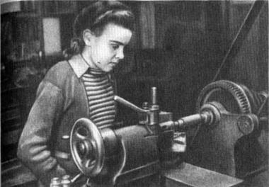
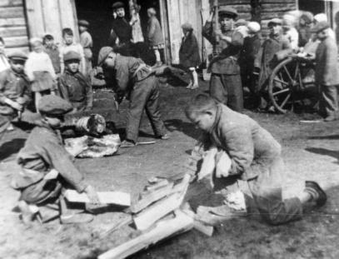
Война в жестокой слепоте своей соединяет несоединимое: дети и кровь, дети и смерть. В годы битв наша страна делала всё, чтобы уберечь детей от страданий. Но порой эти усилия оставались тщетными. И когда дети беспощадной волею судьбы оказывались в пекле страданий и невзгод, они вели себя как герои, осилили, вынесли то, что, казалось бы, и взрослому преодолеть не всегда под силу.

Slide 22
Мальчишки - разведчики, токари, пахари, поэты, мыслители, артисты, охранители городов, целители ран - они выдержали войну и победили вместе со взрослыми.
Юные ленинградцы в двух-трёх километрах от фашистов рубили лес, таскали тяжеленные брёвна к лесным дорогам. Гибли от вражеских снарядов, работали от темна до темна, по пояс в снегу, под ледяным дождём.
Молодые пожарные охраняли Таврический дворец, Эрмитаж, они помогли сохранить Смольный. Подростки вставали к заводскому станку, заменяя ушедших на фронт отцов и старших братьев. Они тушили бомбы-зажигалки, помогали раненым и продолжали учиться.

Slide 23
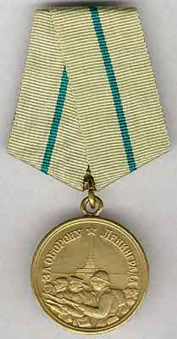
В Ленинграде 15 тысяч мальчиков и девочек получили медаль «За оборону Ленинграда»
В блокадных днях
Мы так и не узнали:
Меж юностью и детством
Где черта?..
Нам в сорок третьем
Выдали медали
И только в сорок пятом
Паспорта.

Slide 24
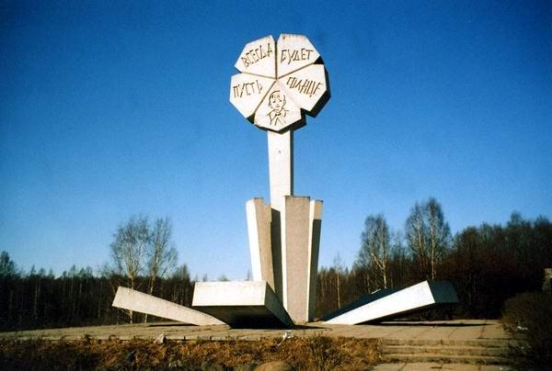
Памятник "Цветок жизни"
(бетонный памятник возвышается на высоком берегу небольшой речки Лубья, он посвящён юным ленинградцам, погибшим в годы блокады).

Slide 25
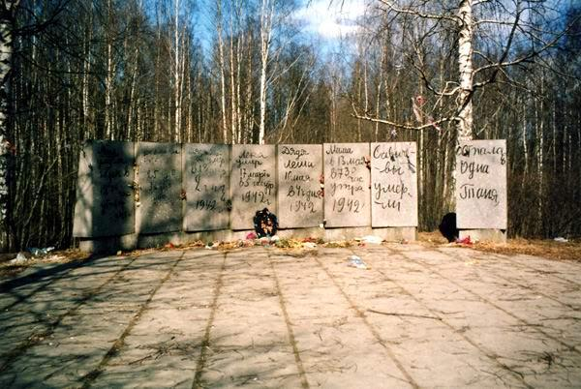
Памятник "Дневник Тани Савичевой"

Slide 26
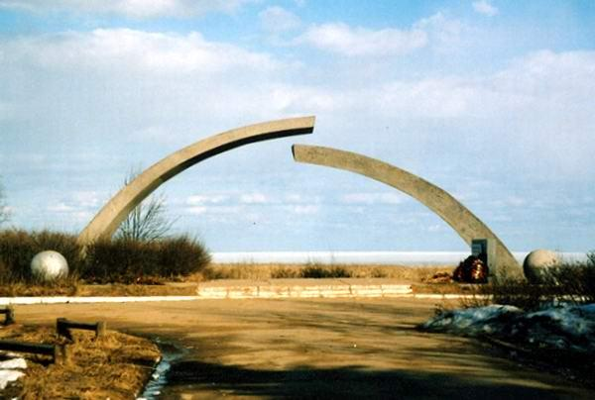
"Потомок знай! В суровые года Верны народу, долгу и Отчизне. Через торосы Ладожского льда, Отсюда мы вели Дорогу жизни. Чтоб жизнь не умирала никогда".
Памятник "Разорванное кольцо"

Slide 27
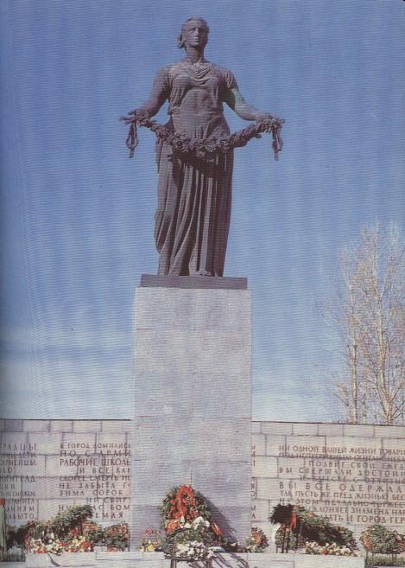
Пискарёвское мемориальное кладбище. Здесь лежат ленинградцы. Здесь горожане – мужчины, женщины, дети. Рядом с ними солдаты-красноармейцы. Всею жизнью своею Они защищали тебя, Ленинград…

Slide 28
Тем, кто родился после, войны, многого уже не понять, и того что пережило военное поколение - не пережить. Можно только слушать рассказы тех, кто выжил, и постараться осознать, попытаться почувствовать, что они пережили, и сохранить эта в памяти... И отдать дань вечного уважения и вечной благодарности.
Те, кто пережил блокаду, были обычными людьми.
Они сумели совершить невозможное - пережить ледяной ад.
И не только пережить, но и остаться людьми.
Они уходят,
и вместе с ними уходит история.
А от нас с вами зависит, чтобы она не ушла навсегда.

